Slide 1
Aplicaciones Web
Integrantes:
Luis Bernal
Andres Hurtado
Manuel Alvarado
Diego Salas
Miguel Delgado

Slide 2

Nosotros
Buscamos ofrecer la facilidad de los medicamentos y productos para el cuidado personal al alcance de tu hogar. Los medios de la marca se expandirán con nuevos locales dentro de la zona sur de lima, y ofreciendo el servicio de delivery mediante una una aplicación web.

Slide 3

Características
Actualizaciones con los artículos nuevos y más recientes.
Personalización de cuenta
Sistema de Puntos de Cliente
Beneficios

Slide 4

Beneficios y Precios
Productos a precios económicos.
Servicio Standard. Servicio Express.
Delivery veloz.
Compra Online.
Datos protegidos.

Slide 5
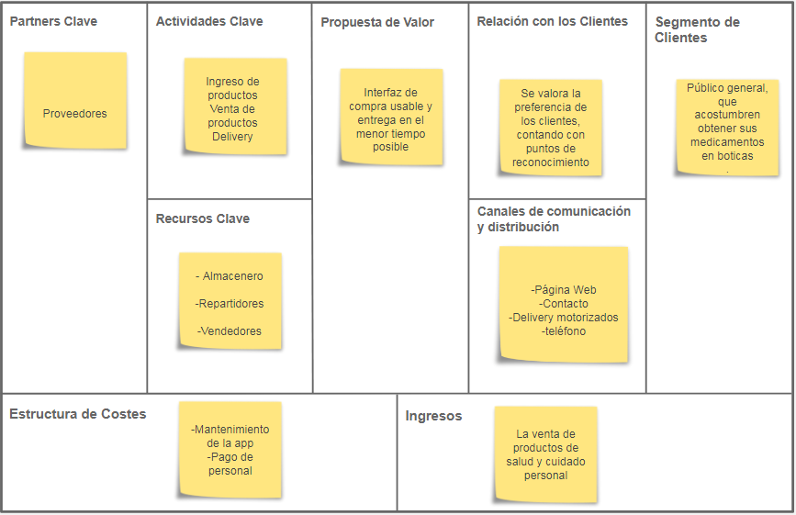
Business Canvas Model

Slide 6
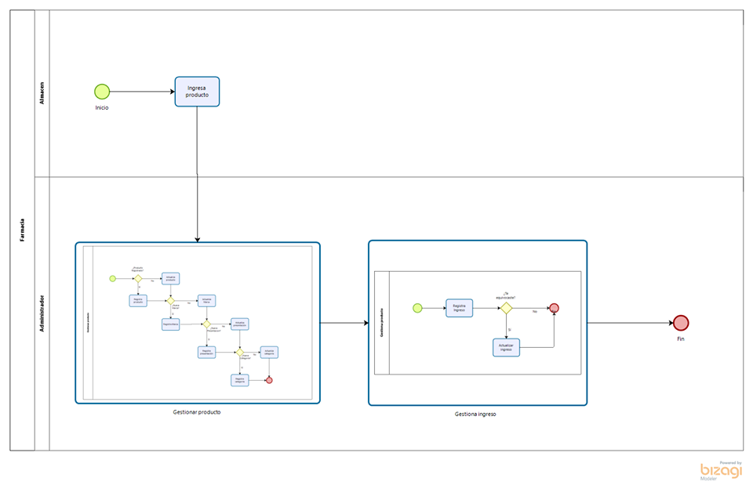
Manejo de Inventario

Slide 7
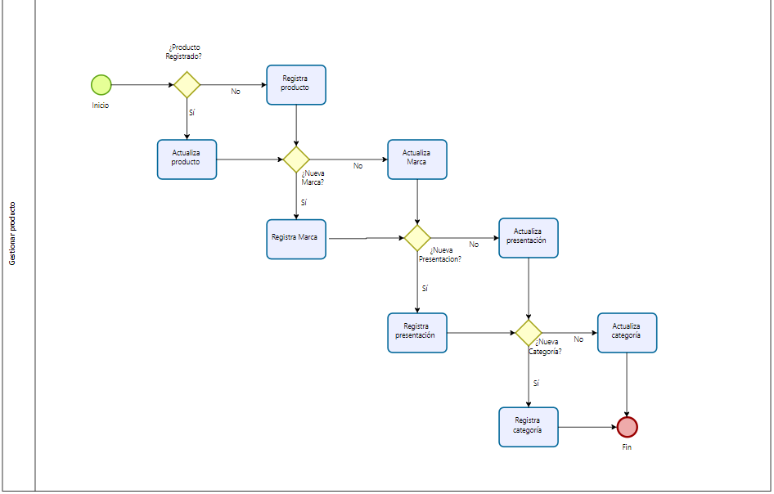

Slide 8
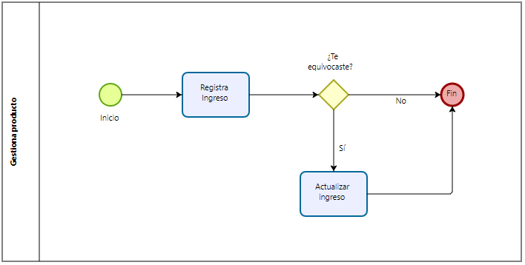

Slide 9
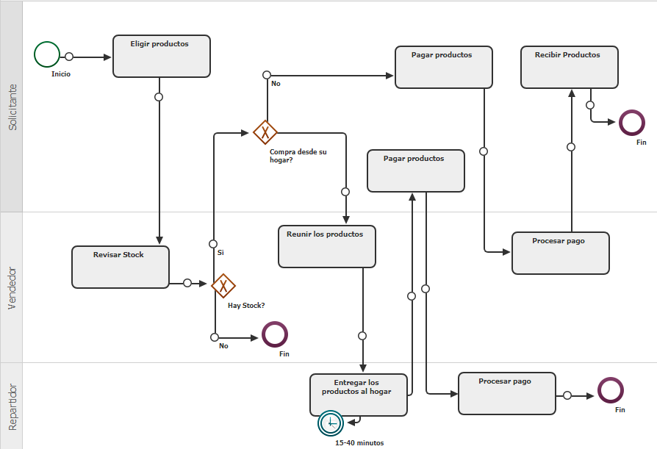
Proceso de Venta

Slide 10
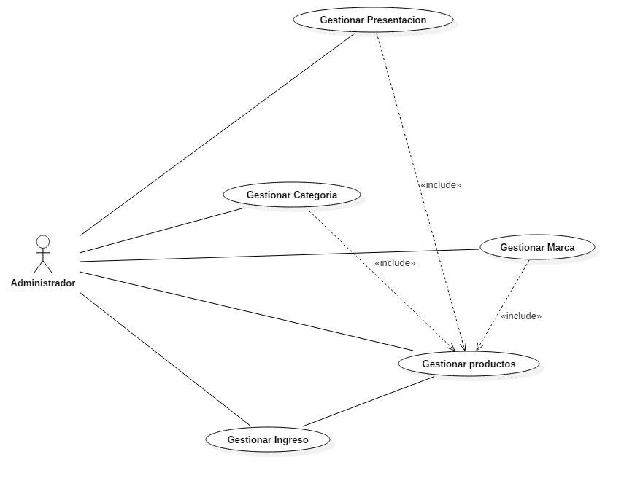
Caso de uso

Slide 11
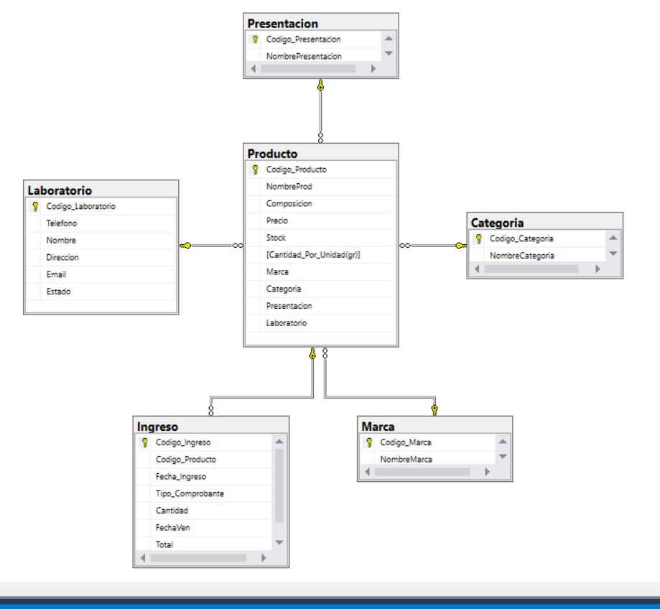
Base de Datos

